Slide 1
第11章 质量概念

Slide 2
质量
质量：某一事物的特征和属性
软件质量：软件符合明确规定的功能和性能需求，符合已清晰文档化的开发标准，并且具有专业人员开发的软件所应有的隐含特征
设计质量：设计者为一个产品规定的特征
系统的需求、规格说明和设计
一致性质量：在制造产品的过程中，遵守设计规格说明的程度
实现
Notes:
质量-→ 什么样能保证软件质量好？验证生产出质量好的软件来？ (评审、质量保证、测试)

Slide 3
质量控制
差异控制是质量控制的核心
尽可能减少完成项目预计需要的资源和实际使用资源之间的差异
保证不同版本之间的缺陷数量的差异最小
对用户的服务差异尽可能小
质量控制：为了保证工作产品满足需求，而在整个软件过程中运用的一系列审查、评审和测试。

Slide 4
软件质量
在一定程度上应用有效的软件过程，创造有用的产品，为生产者和使用者提供明显的价值
包含三个重要的方面：
有效的软件过程为生产高质量的软件产品奠定了基础。
有用的产品是指以可靠、无误的方式交付最终用户要求的内容、功能和特征。
通过为软件产品的生产者和使用者增值，高质量软件为软件组织和最终用户群体带来收益。

Slide 5
Garvin的质量维度
性能质量
特性质量
可靠性
符合性
耐久性
适用性
审美
感知

Slide 6
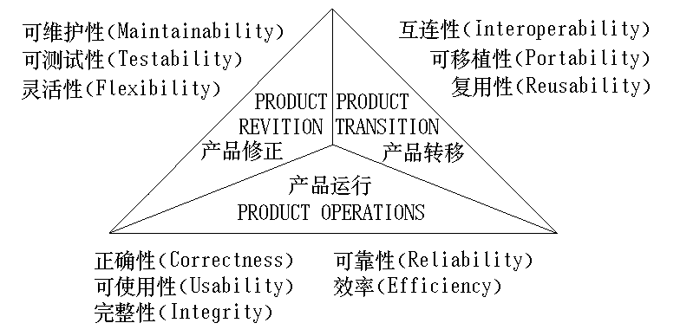
McCall的质量因素

Slide 7
1991年 ISO质量特性国际标准 （ISO/IEC9126）
质量特性：功能性、可靠性、维护性、效率、易用性、可移植性
推荐21个子特性：适合性 准确性 互用性 依从性 安全性 成熟性 容错性 可恢复性 可理解性 易学习性 操作性 时间特性 资源特性 可分析性 稳定性 可变更性 可测试性 可安装性 可替换性 适应性 一致性

Slide 8
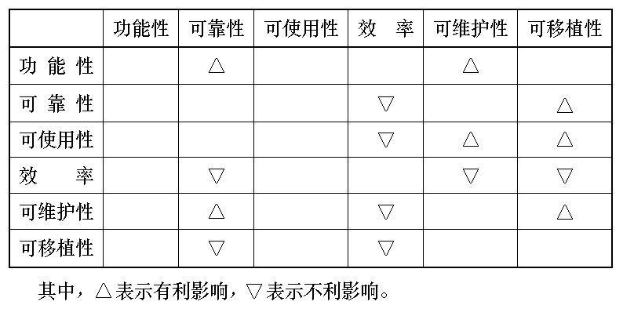

Slide 9
软件质量困境
是完美还是“适可而止”
质量成本
风险
疏忽和责任
质量和安全
管理活动的影响
Notes:
风险—程序员也可以“杀”人

Slide 10
“足够好”的软件
提供用户期望的高质量软件
提供包含已知错误的难解的或特殊的功能和特性
和公司规模实力大小有关

Slide 11
质量成本
质量有成本，缺乏质量也有成本
预防成本
计划和协调所有质量控制和质量保证的管理成本
为开发完整需求模型和设计模型所增加的技术活动成本
测试计划成本
与这些活动有关的所有培训成本
评估成本
为了解“首次通过”各个过程时的产品状态进行的活动
失效成本
内部失效成本：产品交付客户前发现了错误引发的成本
外部失效成本：产品交付客户后所发现的缺陷相关的成本

Slide 12
风险
低质量的软件为开发商和最终用户增加风险
质量低劣导致风险，后果非常严重
Notes:
风险—程序员也可以“杀”人

Slide 13
管理活动的影响
估算决策
进度安排决策
面向风险的决策

Slide 14
实现软件质量
软件工程方法
项目管理技术
质量控制
质量保证

Slide 15
第12章 评审技术

Slide 16
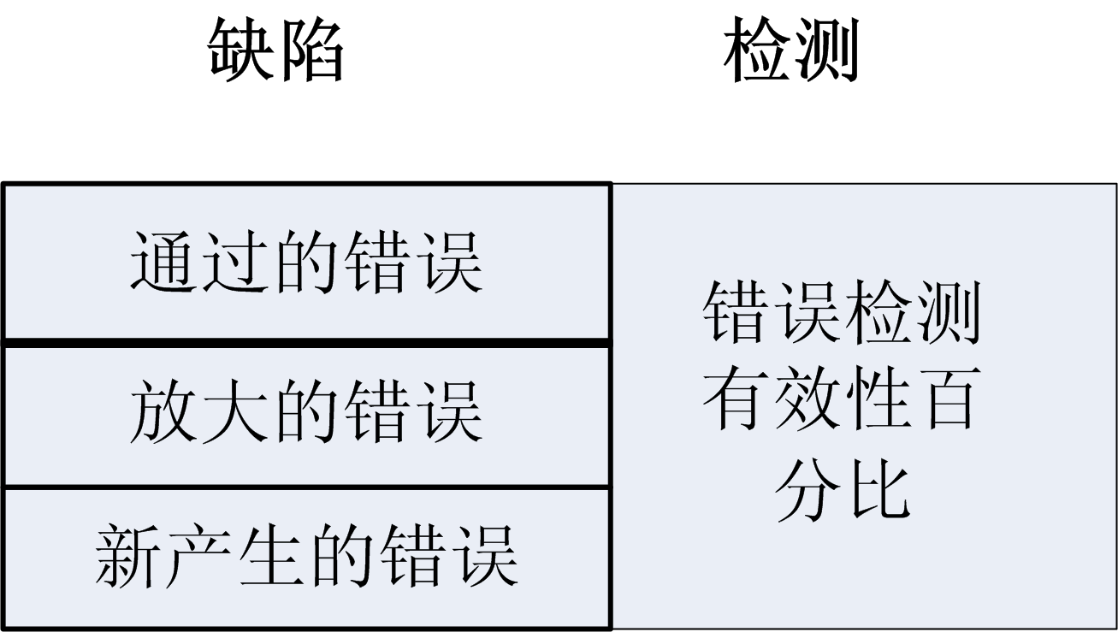
软件缺陷对成本的影响
在设计阶段发现一个错误的改正成本为1，则同一个错误在测试开始之前发现的改正成本为6，测试过程中的改正成本为15，在发布之后的改正成本将达60-100
在某些情况下，从前面步骤传过来的错误在当前步骤中会被放大。
Notes:
图示板书黑板

Slide 17
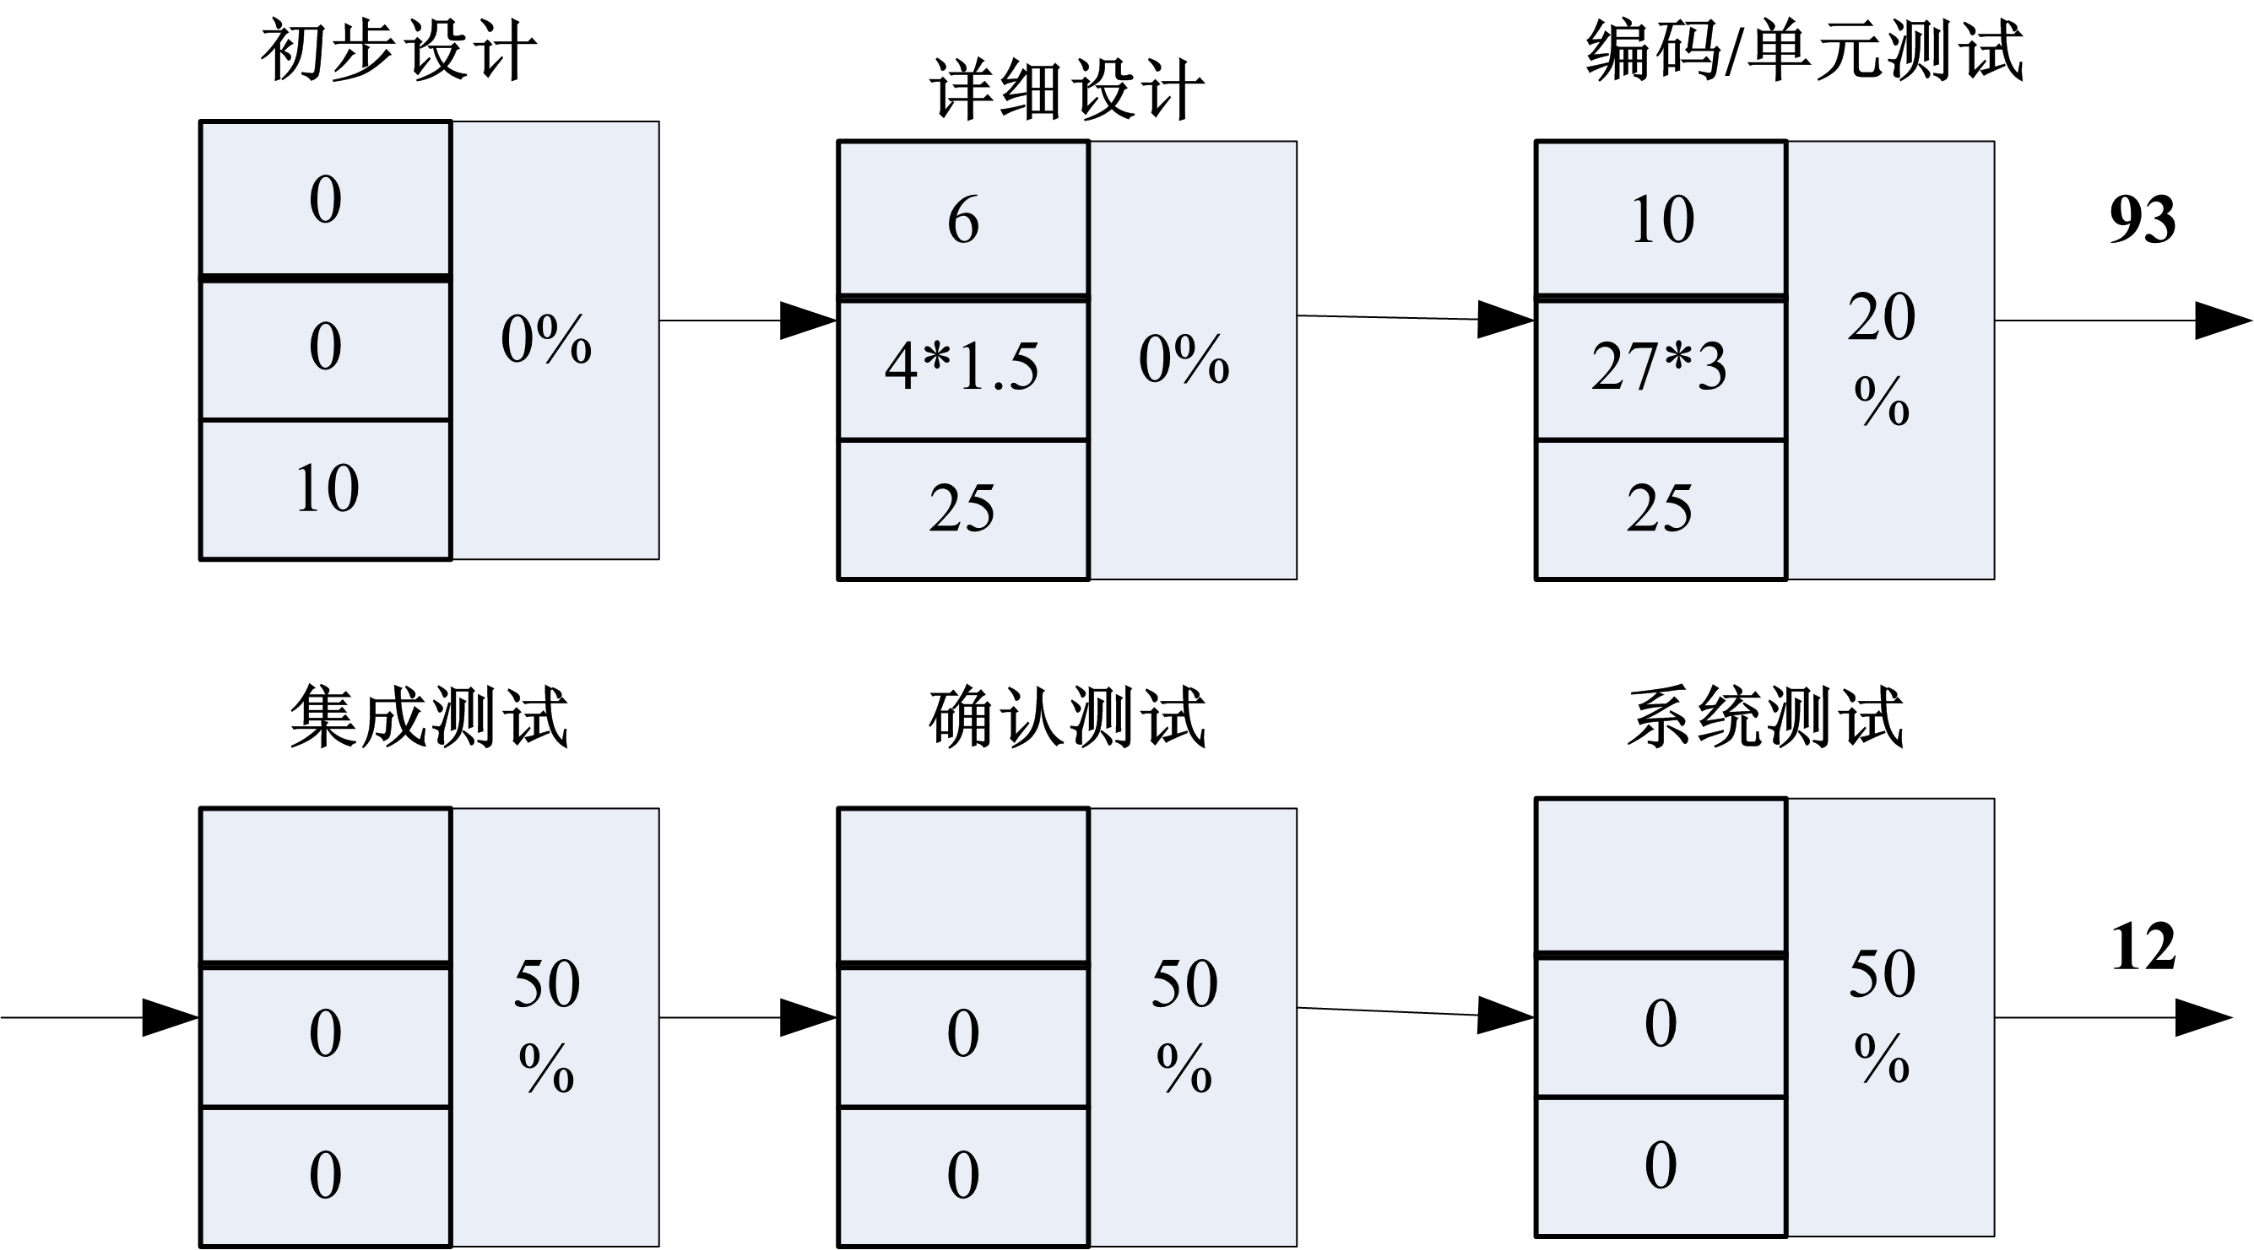
缺陷放大和消除

Slide 18
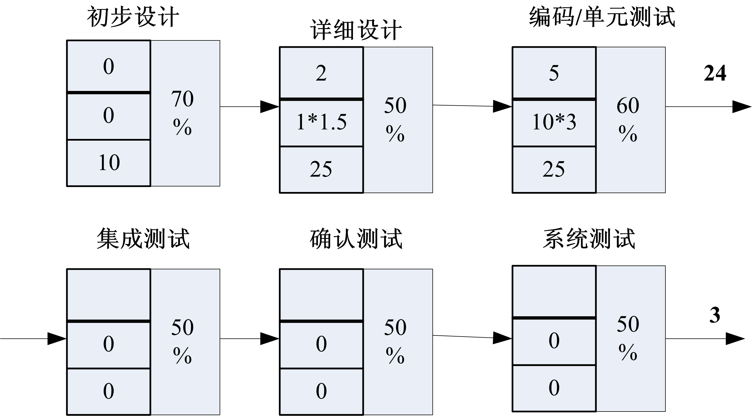
缺陷放大和消除

Slide 19
评审度量及其应用
评审度量数据
准备工作量Ep
评估工作量Ea
返工工作量Er
工作产品规模WPS
发现的次要错误Err minor
发现的主要错误Err major

Slide 20
分析度量数据
总评审工作量Ereview=Ep+Ea+Er
发现的总错误数Err tot=Err minor+Err major
错误密度=Err tot / WPS

Slide 21
正式技术评审
由软件工程师（以及其他人）进行的软件质量控制活动
发现软件的任何一种表示形式的功能、逻辑或实现上的错误
验证软件是否满足需求
保证软件表示符合预先定义的标准
得到以统一方式开发的软件
使项目更易于管理
意外的效果：培训

Slide 22
评审会议
评审主席
SQA
维护人员
生产者
记录员
评审者
用户代表

Slide 23
评审会议
只关注整个软件的某个特定的部分
限制规模（时间、人员）
必须做出决定
接受
否决
暂时接受：发现一些必须修改的小错误，但不再需要评审

Slide 24
评审指导原则
评审工作产品、而不是评审生产者
制定并遵守日程表
限制争论和辩驳
对各个问题都发表见解
限制参与者人数，并坚持事前做准备
为每个将要评审的工作产品建立检查表
对所有评审者进行有意义的培训

Slide 25
样本驱动评审
审查每个软件工作产品i的一小部分，记做a_{i},记录发现的缺陷数f_{i},
用f_{i}除以a_{i}得到在工作产品i中缺陷数量的粗略估算值
按照缺陷数量粗略估算值的递减次序排列这些工作产品
将现有评审资源集中到那些具有高缺陷数量估算值的工作产品上

Slide 26
第13章 软件质量保证

Slide 27
软件质量保证(SQA)
SQA过程
具体的质量保证和质量控制任务
（包括技术评审和多层次测试策略）
有效的软件工程实践（方法和工具）
对所有软件工作产品及其变更的控制
保证符合软件开发标准的规程
测量和报告机制

Slide 28
背景问题
软件开发质量保证的历史同步于硬件制造质量的历史
软件质量保证是为了保证软件高质量而必需“有计划的、系统化的行动模式”
SQA小组充当客户在公司内部的代表

Slide 29
软件质量保证的要素
标准：标准化组织制定了一系列标准和文件
确保遵循所采用的标准并保证所有的工作产品符合标准
评审和审核
技术评审是软件工程师执行的质量控制活动
评审的目的是发现错误
审核是SQA人员执行的评审
审核的目的是确保软件工程工作遵循质量准则

Slide 30
软件质量保证的要素（2）
测试：是一种质量控制功能
基本目标是发现错误
SQA任务是确保测试计划适当和有效
错误/缺陷的收集和分析
变更管理——变更是软件项目最具破坏性的天敌
教育

Slide 31
软件质量保证的要素（3）
供应商管理
安全管理——制定政策、保护数据、建立防火墙
安全——评估失效影响，启动减少风险的必需步骤
风险管理——建立风险相关的应急计划

Slide 32
软件质量保证的任务
编制项目质量保证计划
参与项目的软件过程描述的编写
评审软件工程活动，以验证是否符合规定的软件过程
审核指定的软件工作产品以验证是否遵守作为软件过程的一部分的那些规定
确保根据文档化的规程记录和处理软件工作和工作产品中的偏差
记录各种不符合项并报告给高层管理人员

Slide 33
目标、属性和度量
需求质量
设计质量
代码质量
质量控制有效性

Slide 34
统计软件质量保证
收集和分类软件缺陷信息
追溯每个缺陷的形成原因
使用Pareto原则，将20%（重要的）原因分离出来
纠正引起风险的原因

Slide 35
软件工程中的六西格玛
产业界的基于统计的质量保证策略
核心步骤
定义：客户交流定义需求、产品和目标
测量：测量现有过程及产品
分析：分析缺陷度量信息，挑选重要的少数因素
附加步骤
改进：消除缺陷根本原因改进过程
控制：控制过程以保证不再引入缺陷

Slide 36
软件可靠性
可靠性
在特定环境和特定时间内，计算机程序无失效运行概率
可用性
在某个给定时间点上，程序能够按照需求执行的概率
软件安全
用来识别和评估可能对软件产生负面影响并促使整个系统失效的潜在灾难

Slide 37
软件可靠性
平均失效间隔时间：MTBF
平均失效时间(平均失效等待时间) ：MTTF
MTTF for Windows 2000 Professional is 2893 hours
MTTF for Windows NT Workstation is 919 hours.
MTTF for Windows 98 is 216 hours
平均维修时间：MTTR
MTBF=MTTF+MTTR
可用性=MTTF/(MTTF+MTTR)

Slide 38
产品度量框架
测度
产品或过程的某些属性的程度、数量、维数、容量或大小的量化指示
测量：确定测度的动作
度量
是一个系统、构件或过程具有给定属性的量化测量程度
指标：一个度量或多个度量的组合，提供了对软件过程、软件项目或产品本身的深入理解

Slide 39
为什么软件质量需要有度量
有效产品质量管理
改进用户满意度
改进产品质量
减少产品开发和售后服务支持费用
没有质量度量，等于没有质量标准！

Slide 40
软件测试的质量需要有度量
有效实行测试质量分析和管理
可及时检查测试进度和质量
帮助发现测试漏洞
比较测试质量变化趋势，风险分析
帮助找出最佳实践

Slide 41
产品度量的挑战
无公认准确和科学的度量
产品性质不同，很难有通用的度量
最佳实践实际上是经验积累总结
涉及不定因素和人为因素
片面理解和使用可以造成负面影响和效果

Slide 42
评价软件质量的优秀度量的特征
准确性
稳定性
可验证性
有针对性
有说服力
重复使用性
可追踪性
简单实用性

Slide 43
产品度量的作用
辅助分析模型和设计模型的评估
提供过程设计和源代码复杂性的指示
方便更有效测试的设计

Slide 44
测量过程
公式化：导出测度和度量
收集：导出公式化所需数据的积累机制
分析：度量的计算和数据工具的使用
解释：为获得对所表示质量的理解而评价度量
反馈：从解释中获得建议

Slide 45
有效软件度量的属性
简单的和可计算的
在经验上和直观上有说服力的
一致的和客观的
单位与量纲的使用是一致的
编程语言的独立性
有效的、高质量反馈机制

Slide 46
基于功能的度量
功能点（FP）度量可用做测量系统交付功能的有效手段。
估算设计、编码和测试软件所需开销或工作量
预告测试期间将遇到的错误数
预测实现系统中的构件数和（或）预计的源代码行数
Notes:
在第19章中会详细介绍到。是考试的一个重点。

